Slide 1
ÉLECTIONS GÉNÉRALES DE 2022
Mars 2022
Notes:
ANN
The 2022 Election Officials Manual is designed to assist Senior Election Officials to prepare for and conduct municipal and school elections. The Manual has 16 parts.
Parts 1 to 6 consist of pre-election planning information
Parts 7 to 13 consist of information to assist in running a smooth elections day; and
Part 14 to 16 consist of information what needs to be done post election.
The 2022 Elections Officials Training will also be delivered in 3 presentations
Election Officials Training ~Pre-Election
Election Officials Training ~Election
Elections Officials Training ~Post Elections
Due to the ongoing COVID-19 pandemic, these training session will be delivered virtually. Dates and times will be communicated with municipalities in the near future. These presentations are also being recorded and placed on MMO for ease of access.
When using the resources provided, careful reference should be made to The Municipal Councils and School Boards Elections Act, The Municipal Act and The Public Schools Act or other applicable statutes. The resources provided by the Department of Municipal Relations are not a substitute for the legislation. If you are uncertain about any information, please contact Municipal Governance and Advisory Services at 204-945-2572 or mrmaas@gov.mb.ca.

Slide 2
Formation des fonctionnaires électoraux ~Avant l’élection~
Mars 2022

Slide 3
Aperçu de la présentation
Conseil, DG, FEP et autres fonctionnaires électoraux
Collaboration avec les médias
Liste électorale
Établissement de bureaux de scrutin
Inscription
Mises en candidature
Agents officiels et représentants
Déclenchement d’une élection

Slide 4
Conseil d’une municipalité
Rôle
  le conseil doit prendre des décisions clés
Responsabilités
  organiser l’élection du conseil en fonction de quartiers;
  convenir de tenir une élection ou une partie d’une élection avec une autre autorité locale;
  nommer un fonctionnaire électoral principal;

Slide 5
Conseil d’une municipalité ~suite~
Responsabilités
  établir le budget des dépenses électorales;
  décider s’il y a lieu d’autoriser l’utilisation d’appareils à dépouiller le scrutin;
  examiner/réviser les règles de financement de campagne;
  établir des restrictions sur l’utilisation des ressources de la municipalité au cours des 42 jours précédant les élections.
    Un modèle de règlement a été présenté dans le bulletin nº 2022-05 et est également affiché sur le site MMO du ministère des Relations avec les municipalités.

Slide 6
Directeur général (DG)
Rôle
  Inculquer la confiance du public envers le processus électoral dans la municipalité et aider ceux qui ont la responsabilité de respecter les règles de financement de campagne.
Responsabilités
  Aider le fonctionnaire électoral principal, les candidats et le conseil à se conformer aux règles de financement de campagne.

Slide 7
Fonctionnaire électoral principal (FEP)
Rôle
  exerce la direction et la supervision générales de la conduite des élections
Responsabilités
  veiller à ce que les fonctionnaires électoraux s’acquittent de leurs fonctions avec équité et impartialité
  donner aux fonctionnaires électoraux les directives nécessaires pour administrer la Loi

Slide 8
Autres fonctionnaires électoraux
Rôles
  personnes nommées pour administrer tout aspect de l’élection
Responsabilités
  FEP adjoint : Fonctionnaire électoral nommé par le FEP pour aider au déroulement général de l’élection. Le FEP adjoint peut remplacer le FEP si, pour une raison quelconque, ce dernier ne peut exercer ses fonctions.

Slide 9
Autres fonctionnaires électoraux ~suite~
Responsabilités
  Fonctionnaire du scrutin : généralement responsable du déroulement du vote au bureau de scrutin. Cette personne doit être nommée par le FEP. Elle est responsable d’un certain nombre de tâches liées au processus de scrutin, comme l’ouverture du bureau de scrutin, l’ajout d’électeurs à la liste électorale et le dépouillement des votes après la fermeture du centre de scrutin.

Slide 10
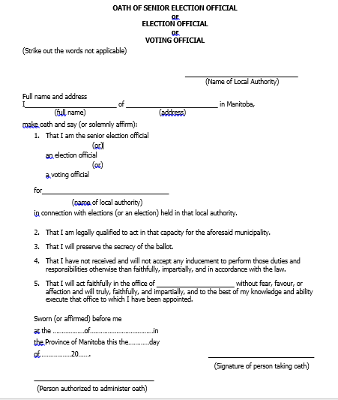

Slide 11
Collaboration avec les médias
Les élections municipales sont des événements locaux importants qui attirent l’attention des médias.
Les médias ont besoin d’informations exactes sur l’élection pour informer le public. Le public devrait pouvoir compter sur les fonctionnaires électoraux pour fournir ces renseignements.
La communication tient à 90 % à la préparation. Il est plus facile d’être proactif que réactif.

Slide 12
Liste électorale
Une liste électorale exacte et à jour est la clé d’un jour du scrutin sans problème.
La liste doit être mise à jour dès que de nouveaux renseignements sur des électeurs sont disponibles.
Toutefois, aucune modification ne peut être apportée à la liste entre la fin de la période de mise en candidature et le jour du scrutin.
La liste électorale comprend les électeurs résidents, les électeurs non résidents et les personnes n’ayant pas de résidence habituelle dans l’autorité locale.

Slide 13
Préparation de la liste électorale
La liste électorale doit contenir :
  le nom de l’électeur;
  son adresse résidentielle/adresse postale;
  dans le cas d’un électeur non résident, l’adresse ou la description cadastrale du bien-fonds qui lui confère la qualité d’électeur non résident.
Sections de vote :
  la liste électorale doit contenir une division distincte pour chaque section de vote.

Slide 14
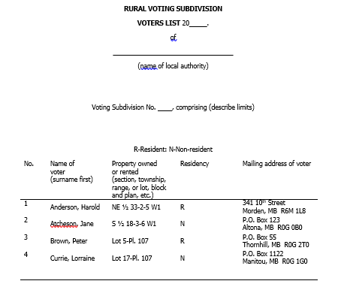

Slide 15
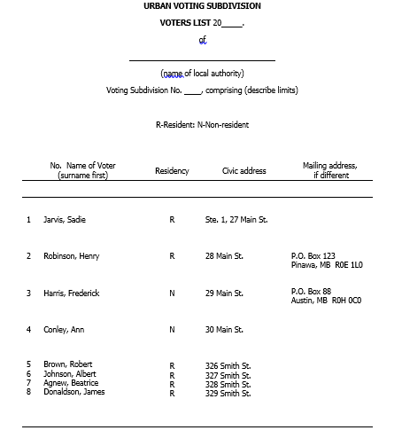

Slide 16
Mise à jour et révision de la liste électorale
Mise à jour et révision de la liste électorale
  Recensement
  Élections Canada/Élections Manitoba
    Communiquez avec Élections Manitoba par téléphone au 204 945-5755 ou par courriel à mvr@elections.mb.ca pour demander une copie de la liste électorale.
  Sources d’information municipales
  Une autre autorité locale, p. ex., division scolaire

Slide 17
Changements à la liste électorale
À l’exception de l’ajout d’électeurs au moment du scrutin ou de la fourniture d’un bulletin de vote sous enveloppe scellée, la liste électorale ne doit pas être révisée entre la clôture des mises en candidature et le jour du scrutin.
Un électeur admissible dont le nom ne figure pas sur la liste électorale a le droit d’être ajouté à la liste au moment du scrutin.

Slide 18
Avis public de liste électorale
La liste électorale doit être mise à jour au cours de chaque année d’élections générales.
Le FEP doit donner un avis public pendant l’année d’élections générales qu’une personne qui souhaite faire ajouter son nom à la liste électorale ou corriger des renseignements peut le faire en communiquant avec le FEP.

Slide 19
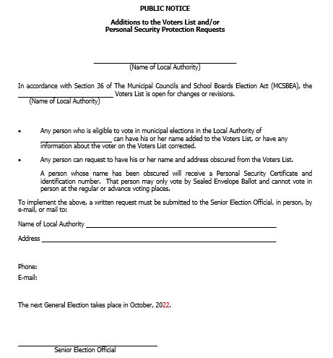

Slide 20
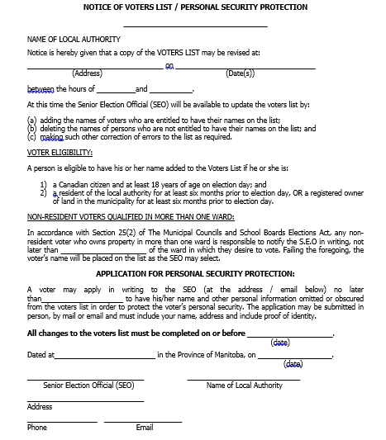

Slide 21
Avis public de protection de la sécurité personnelle
Le FEP doit donner avis public aux électeurs que leur nom, leur adresse et tous les autres renseignements peuvent être omis ou masqués de la liste électorale.
Si un électeur souhaite que ses renseignements soient masqués de la liste, il peut présenter une demande au FEP.
Une personne à qui on remet un certificat de sécurité ne peut voter que par bulletin sous enveloppe scellé.

Slide 22
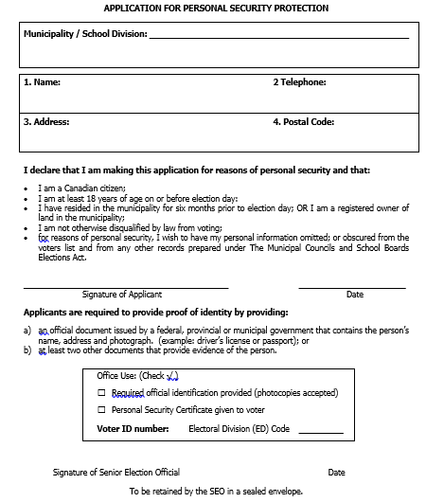

Slide 23
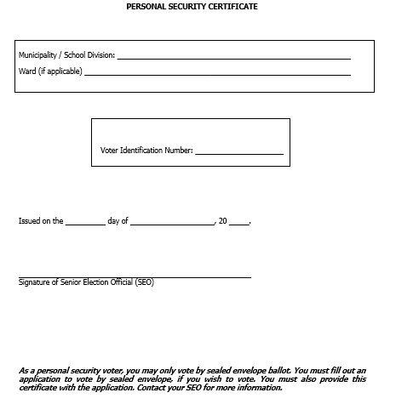

Slide 24
Accès/distribution de la liste électorale
Les renseignements figurant sur la liste électorale ne doivent être utilisés qu’à des fins électorales.
Un candidat qui reçoit une copie de la liste peut l’utiliser à des fins de campagne — y compris pour solliciter des contributions — en période électorale.
Un électeur a le droit de voir ses propres renseignements sur la liste électorale pour déterminer si ceux-ci sont exacts.

Slide 25
Établissement de bureaux de scrutin
Un centre de scrutin doit se trouver dans un endroit pratique pour la majorité des électeurs qu’il dessert.
Le FEP doit prendre toutes les mesures nécessaires pour s’assurer que le centre de scrutin est accessible aux personnes handicapées.
Le FEP peut combiner plusieurs bureaux de scrutin dans un centre de scrutin ou plusieurs bureaux de scrutin dans des centres de scrutin répartis dans l’autorité locale.

Slide 26
Établissement de bureaux de scrutin
Un bureau de scrutin itinérant doit être établi pour desservir les patients/résidents d’un établissement de soins de santé.
Si un bureau de scrutin doit être déplacé, le FEP doit aviser les candidats du changement et de son motif. À tout le moins, un avis doit être affiché à l’ancien centre de scrutin indiquant l’emplacement du nouveau centre de scrutin.

Slide 27
Inscription
Tous les candidats potentiels doivent s’inscrire auprès du FEP pendant la période d’inscription, avant d’engager leur campagne.
Le FEP doit fournir à chaque candidat inscrit une trousse de financement de campagne contenant des renseignements détaillés sur les contributions à la campagne.
Le FEP doit transmettre au DG une copie de tous les formulaires d’inscription des candidats à la fin des mises en candidature.

Slide 28
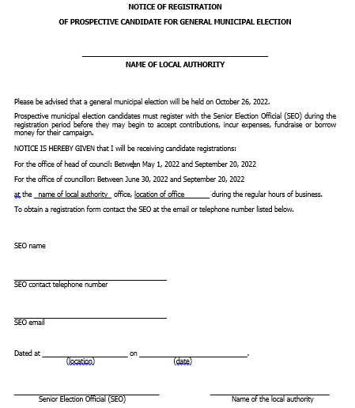

Slide 29
Mises en candidature
Pour chaque élection, la période de mise en candidature commence le 42e jour précédant le jour du scrutin et se termine le 36e jour précédant le jour du scrutin.
Toutes les mises en candidature doivent être appuyées par un certain nombre d’électeurs admissibles dont le nom figure sur la liste électorale.
Les déclarations de candidature doivent être déposées auprès du FEP avant la fin de la période de mise en candidature et à l’endroit indiqué dans l’avis de mise en candidature.

Slide 30
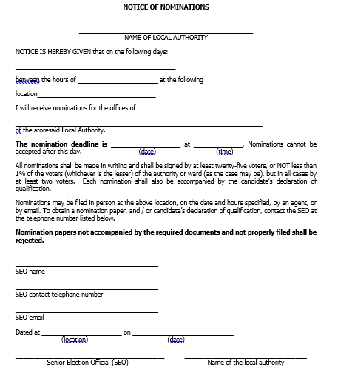

Slide 31
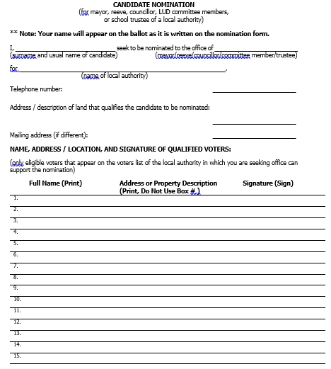

Slide 32
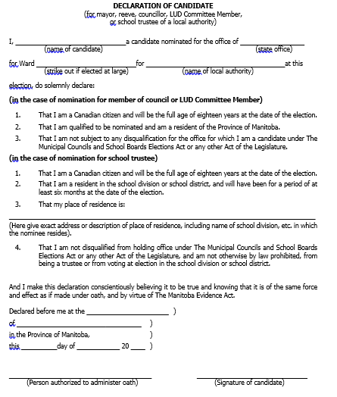

Slide 33
Agent officiel et représentants
Une fois mis en candidature, un candidat peut nommer un agent officiel pour le représenter pendant l’élection.
Un candidat peut agir à titre de représentant ou nommer une autre personne à titre de représentant.

Slide 34
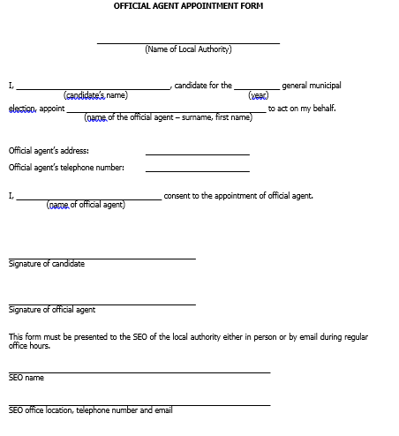

Slide 35
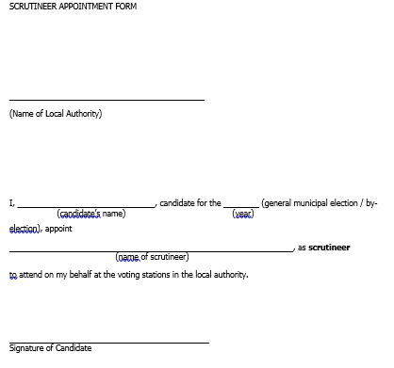

Slide 36
Déclenchement d’une élection
Si, à la fin de la période de mise en candidature, il y a plus de candidatures que de postes vacants, le FEP doit donner un avis d’élection public le plus tôt possible.
Si, à la fin de la période de mise en candidature, il y a le même nombre ou moins de candidatures que de postes à pourvoir, le FEP déclare le ou les candidats élus sans concurrent.

Slide 37
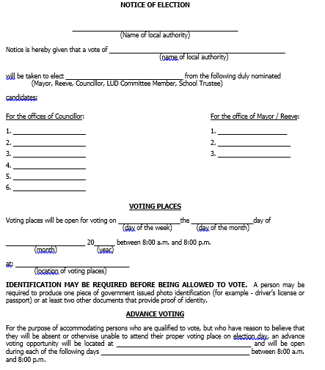
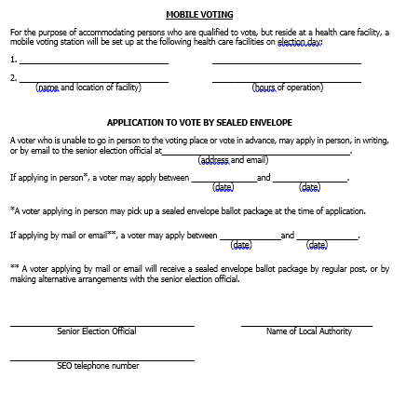

Slide 38
Formation des fonctionnaires électoraux
✓Avant l’élection (terminé)
Élection
Après l’élection

